Slide 1
UNIVERSIDAD DE LAS FUERZAS ARMADAS - ESPE
DEPARTAMENTO DE CIENCIAS DE LA VIDA Y DE LA AGRICULTURA
CARRERA DE INGENIERÍA EN BIOTECNOLOGÍA
Evaluación de la capacidad mixotrófica de la microalga Graesiella emersonii (Chlorella emersonii) con diferentes sustratos amiláceos
PREVIA A LA OBTENCIÓN DE GRADO ACADÉMICO O TÍTULO DE:
INGENIERA EN BIOTECNOLOGÍA
EVELYN TATIANA MALDONADO SILVA
DR. EVER MORALES
ING.-MAT. PEDRO ROMERO
Marzo, 2014

Slide 2
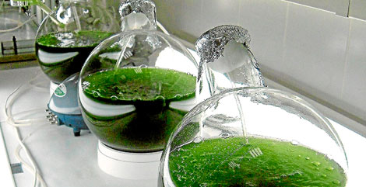
INTRODUCCIÓN
Las microalgas: microrganismos fotosintéticos, eucariontes, condiciones autotróficas, mixotróficas y heterotróficas.
Poseen elevado contenido de proteínas, pigmentos y un metabolismo versátil.
Obtención de compuestos naturales con alto valor biotecnológico.
Producción de biomasa como complemento alimentico.

Slide 3
JUSTIFICACIÓN
Problema de contaminación:
Sustratos de origen vegetal como fuentes alternativas en el diseño de medios de cultivo para microalgas con capacidad de crecimiento mixotrófico.
Producción de metabolitos:
Presencia de amilasas en medios de cultivo con almidón soluble en condiciones heterotróficas y mixotróficas.
Complemento alimenticio
Animal y humano.

Slide 4
OBJETIVOS
General
Evaluar la capacidad mixotrófica de la microalga Graesiella emersonii (Chlorella emersonii) con sustratos amiláceos.
Específicos
Determinar el crecimiento de la microalga a diferentes concentraciones de un fertilizante comercial
Comparar el crecimiento de la microalga con extractos solubles obtenidos a partir de arroz, yuca y papa en cultivos discontinuos alimentados.
Comparar el crecimiento de la microalga con diferentes almidones comerciales y extractos de papa, yuca, maíz y arroz en cultivos discontinuos alimentados.
Determinar la calidad nutricional de los extractos de arroz, yuca, papa, maíz y almidones comerciales.
Detectar la capacidad productora de amilasas de la microalga en presencia de los sustratos amiláceos.
Evaluar la concentración de proteínas, carbohidratos y pigmentos de los cultivos mixotróficos con sustratos amiláceos y el control.

Slide 5
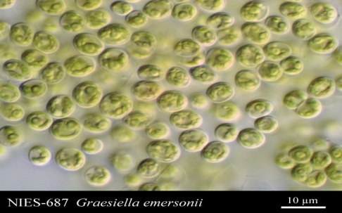
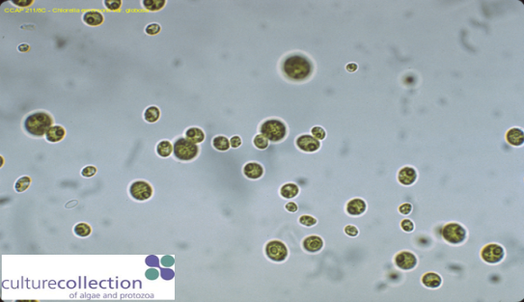
MARCO TEÓRICO
Características de la microalga Graesiella emersonii (Chlorella emersonii)
Chlorella
Chloros = verde
ella = cosa pequeña
Robert Emerson la aisló en 1926 de agua del grifo en Berlín-Dahlem.
Las células son esféricas de 5-14 micras de diámetro. El pirenoide siempre está presente.

Slide 6
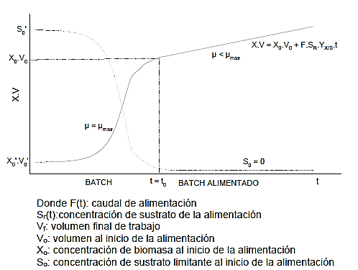
MARCO TEÓRICO
Cultivo discontinuo (batch):
Cultivo discontinuo alimentado (fed-batch):
Las cargas de nutrientes y luz son proporcionadas al inicio del cultivo.
Adición periódica de medio fresco o algún sustrato.

Slide 7
MARCO TEÓRICO
Condiciones de cultivo | Fuente de energía | Fuente de carbono
Fotoautotrofía | Luz | Inorgánico
Fotoheterotrofía | Luz | Orgánico
Heterotrofía | Carbono orgánico | Carbono orgánico
Mixotrofía | Luz y Carbono orgánico | Carbono orgánico e inorgánico
Fuentes de carbono orgánico:
Acetato, glicerol, etanol, ácidos orgánicos, azúcares, subproductos de procesos industriales, glucosa, almidón y derivados agrícolas.

Slide 8
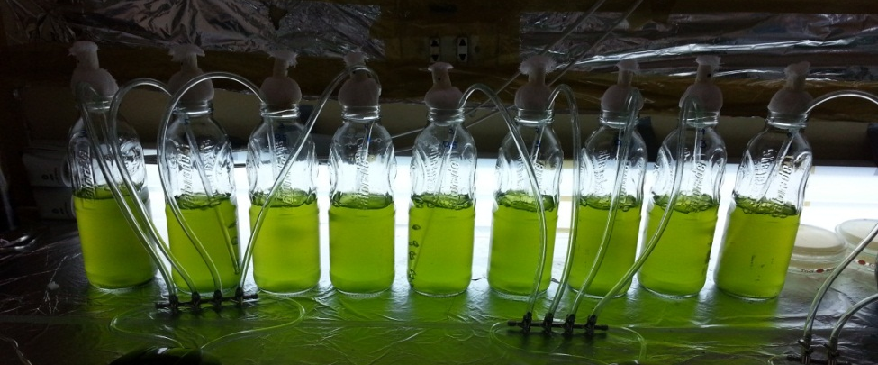
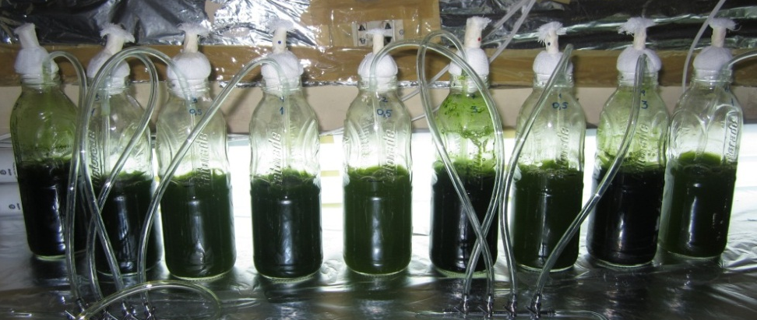
METODOLOGÍA
Ensayo 1: Cinética de crecimiento a diferentes concentraciones de un fertilizante comercial (Nitrofoska)
A
250ml
[NF]: 0,5ml/L, 1ml/L y 3ml/L.
Inóculo: 2x10⁶ células/ml
115 μmol.m⁻².s⁻¹, 12:12, 21±2°C , agitación
Cámara de Neubauer
B

Slide 9
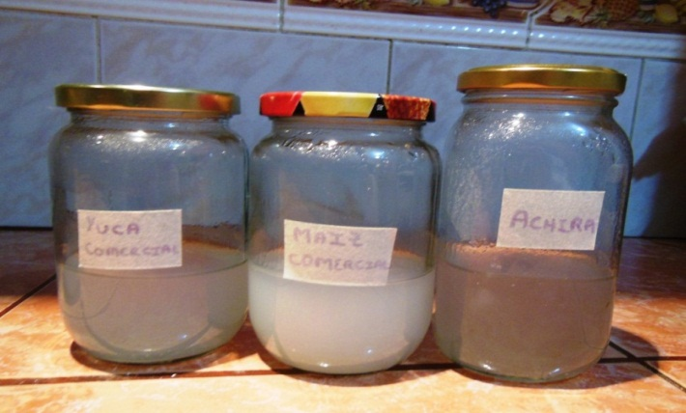
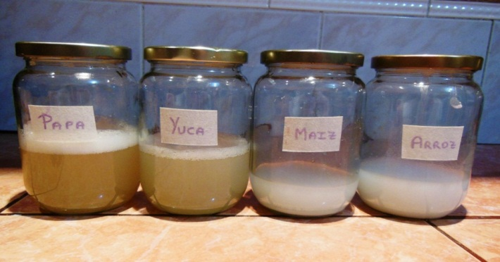
METODOLOGÍA
homogenizados en licuadora, relación de 50 gr/L, tamizados y el sobrenadante obtenido autoclavado.
Papa (Solanum tuberosum) y yuca (Mannihot sculenta) peladas y cortadas
Granos de arroz (Oryza sativa) y maíz (Zea mays)
Almidones comerciales (yuca, maíz, achira)
Extractos solubles a partir de arroz, yuca, papa y maíz
10 gramos de cada almidón comercial + 400 ml de agua + calor

Slide 10
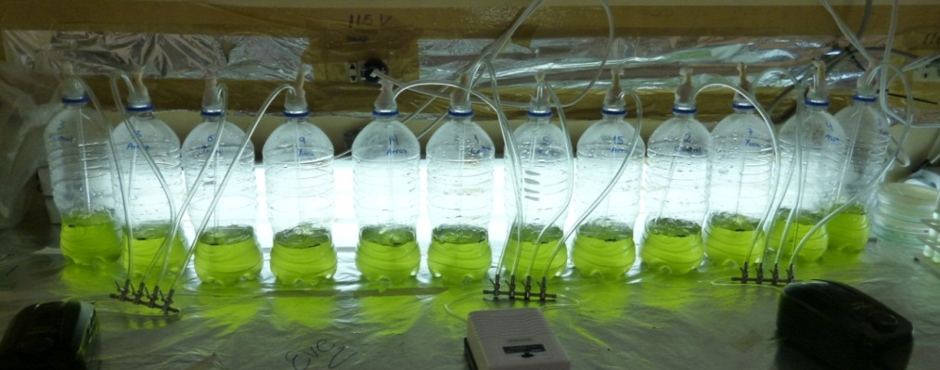
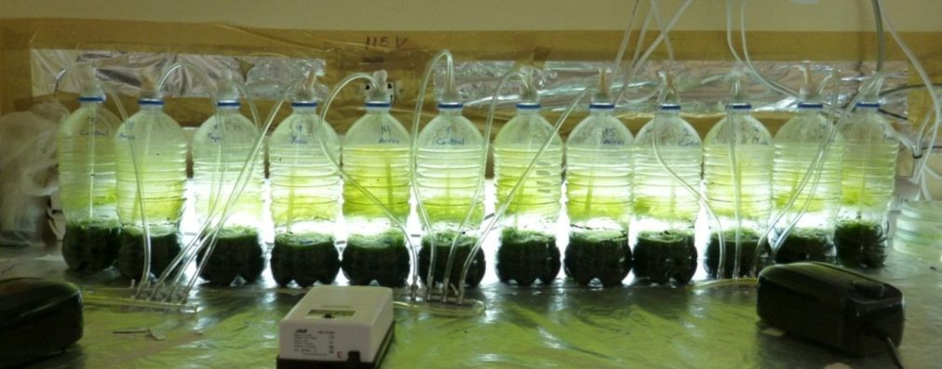
METODOLOGÍA
Ensayo 2: Crecimiento de la microalga con extractos solubles obtenidos de arroz, yuca y papa en cultivos discontinuos alimentados (1% p/v).
A
250ml + NF 3ml/L
Inóculo: 2x10⁶ células/ml
115 μmol.m⁻².s⁻¹, 12:12, 21±2°C , agitación
c/7 días + almidón 1%
Cámara de Neubauer
B

Slide 11
METODOLOGÍA
Ensayo 3: Crecimiento de la microalga con diferentes almidones comerciales y extractos de papa, yuca, maíz y arroz en cultivos discontinuos alimentados (0.5%).
Determinación de crecimiento
Proteínas y carbohidratos
Producción de amilasas
Clorofila total

Slide 12
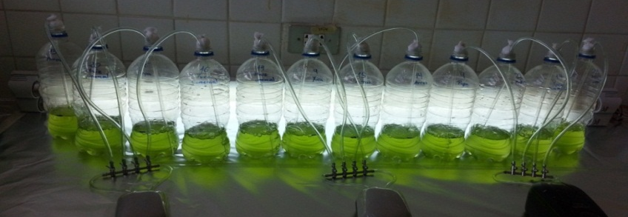
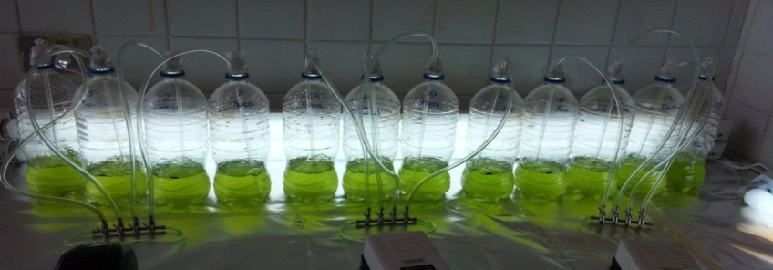
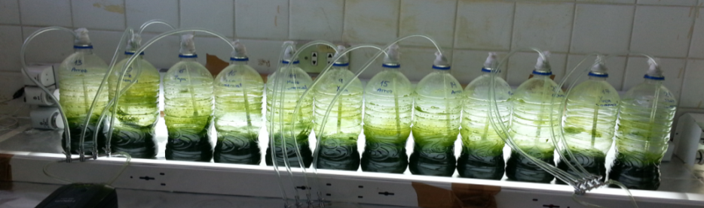
METODOLOGÍA
Determinación de crecimiento
A
250ml + NF 3ml/L
Inóculo: 2x10⁶ células/ml
115 μmol.m⁻².s⁻¹, 12:12, 21±2°C , agitación
c/7 días + almidón 0.5%
Cámara de Neubauer
B
En fase estacionaria : amilasas,
En fase exponencial : clorofila total.

Slide 13
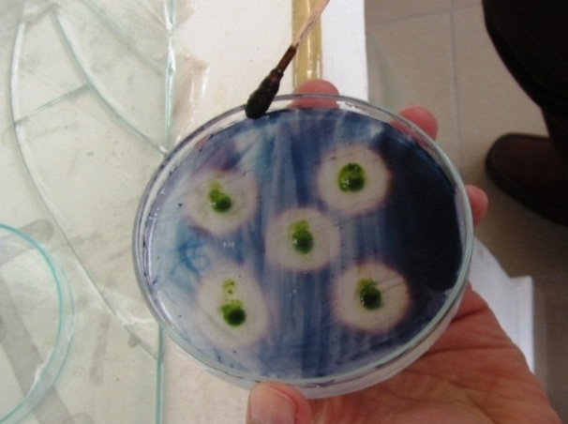
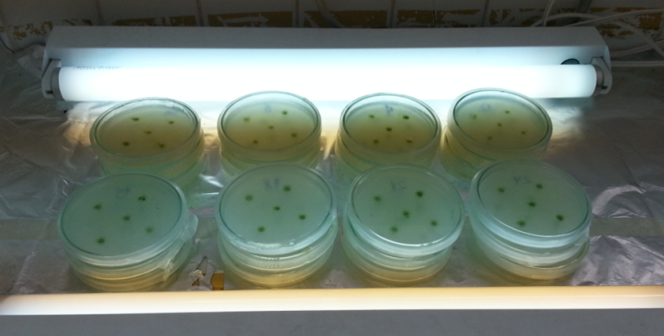
METODOLOGÍA
Producción de amilasas
Placas de agar 1,5% almidón 1% con 5 pozos.
Se mantuvieron a 96 μmol.m⁻².s⁻¹ por 3 días.
Adición de lugol.
Hidrólisis de almidón=halo claro alrededor del pozo.
>halo>actividad amilolítica.

Slide 14
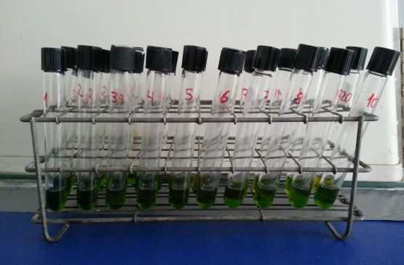
METODOLOGÍA
Clorofila total
2ml de c/cultivo, centrifugado y eliminación del sobrenadante
Se agregó 2ml de DMSO, se resuspendió y se guardó por 24h a 4ªC.
Se extrajo el sobrenadante. (2v)
Lectura en el espectrofotómetro (665a, 649b)
La concentración de clorofila a y b se determinó a partir de las ecuaciones propuestas Wellburn, A. (1994).

Slide 15
METODOLOGÍA
Proteínas y carbohidratos
Proteínas:
Metodología descrita por Lowry, Rosenbrough, Farr, & Randall (1951) y el método colorimétrico de Wiener Lab.
Carbohidratos:
Método de Dubois, Gilles, Hamilton, Rebers, & Smith (1956).

Slide 16
RESULTADOS Y DISCUSIÓN
Prueba de Duncan
ANOVA
p-valor
<0,0001
Alfa=0,05 Error: 55,4460 gl: 42
[NF] (mL.L⁻¹) | Medias | n | E.E. | Subconjunto
0,5 | 35,41 | 9 | 2,48 | A
1,0 | 39,86 | 19 | 1,71 | A
3,0 | 51,70 | 17 | 1,81 |  | B
Ensayo 1 (NF)
Proporciones atómicas N:P óptimas 6-10:1 (Wang et al., 2009) → NF se encuentra dentro de este rango (Portilla, 2010)
57,017
Portilla (2010) Chlorella sp. [NF]=1mL.L⁻¹ DC= 4,392x10⁶cel.mL⁻¹
Brito et al. (2006) Chlorella vulgaris [NF]=0,4 mL.L⁻¹ DC= 3,45x10⁶ cel.mL⁻¹.
43,312
36,720
> [NF] > DC

Slide 17
RESULTADOS Y DISCUSIÓN
Análisis bromatológicos
(%) | Extracto de papa | Extracto de yuca | Extracto de arroz | Extracto de maíz | Yuca comercial | Achira comercial | Maíz comercial
HUMEDAD | 96.52 | 97.80 | 98.42 | 98.37 | 96.39 | 95.94 | 95.47
CENIZAS | 0.08 | 0.06 | 0.14 | 0.39 | 0.03 | 0.02 | 0.03
PROTEINAS | 0.31 | 0.06 | 0.04 | 0.66 | 0.30 | 0.22 | 0.22
CARBOHIDRATOS | 3.09 | 2.09 | 1.41 | 0.57 | 3.28 | 3.83 | 4.28
ENERGIA (Kcal/100g) | 13.60 | 8.58 | 5.78 | 4.94 | 14.32 | 16.19 | 17.99
Fábregas et al. (1997) realizaron análisis a la fracción soluble de papa cruda, y obtuvieron que ésta era rica en carbono orgánico (32.5 mg atom/l)

Slide 18
RESULTADOS Y DISCUSIÓN
Prueba de Duncan
ANOVA
p-valor
0,0001
Alfa=0.05 Error: 12.666 gl: 49
Almidón (1%) | Medias | n | E.E. | Subconjunto
Arroz | 32,57 | 14 | 0.95 | A
Control | 32,81 | 13 | 0.99 | A
Yuca | 35,36 | 13 | 0.99 | A
Papa | 38,86 | 13 | 0.99 | B
Ensayo 2 (1%)
41,134
39,184
34,905
34,081
Papa ↓humedad ↑prot-carb
Arroz ↑humedad ↓ prot-carb
DC más elevada (Fábregas et al., 1997).
Abubakar et al. (2012) y Shah (2012)
(Fábregas et al., 1996) (Morales, 1996)

Slide 19
RESULTADOS Y DISCUSIÓN
Determinación de crecimiento
Ensayo 3 (0.5%)
Kruskal-Wallis
p-valor
< 0,0001
78,761
71,272
68,370
Trat. | Ranks
Achira | 20.46 | A
Maíz comercial | 42.64 | B
Yuca | 43.32 | B
Control | 44.75 | B
Yuca comercial | 46.55 | B
Arroz | 48.88 | B
Papa | 71.58 | C
Maíz | 76.91 | C
55,300
57,010
56,186
51,026
49,932
(Wang et al., 2009), (Grobbelaar, 2007), (Ortiz et al., 2011), (Fábregas et al., 1996), (Yang et al., 2000)

Slide 20
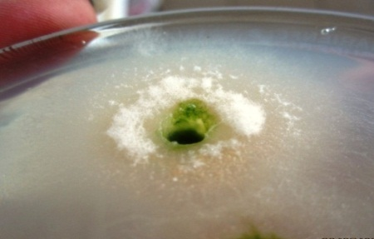
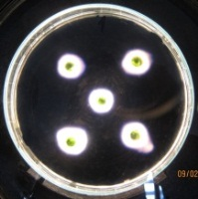
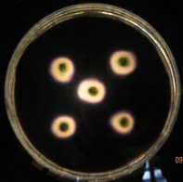
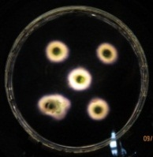
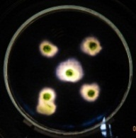
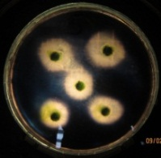
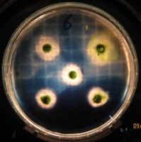
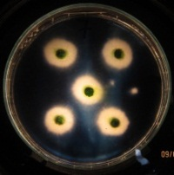
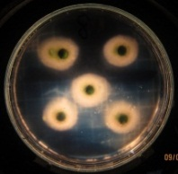
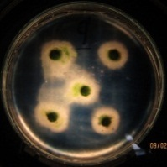
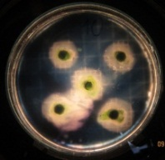
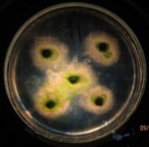
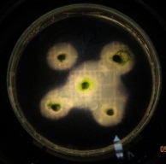
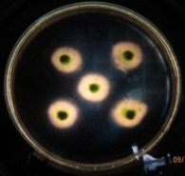
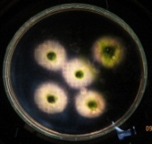
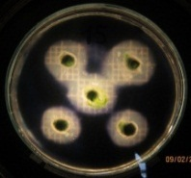
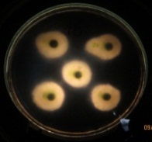
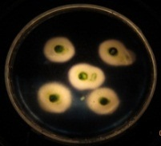
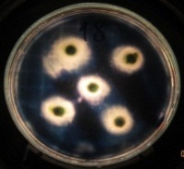
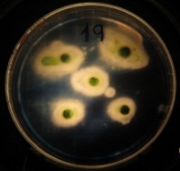
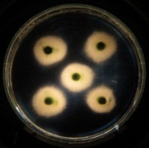
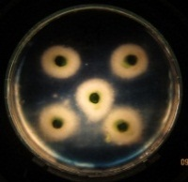
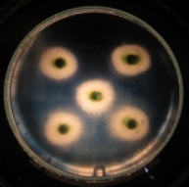
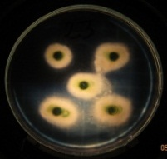
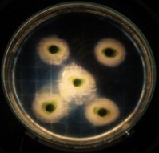
RESULTADOS Y DISCUSIÓN
Producción de amilasas
Kruskal-Wallis
p-valor
0,0001
Control
Papa
Trat. | Medias | Subconj
Control | 1.59 | A
Achira | 1.79 | A B
Maíz comercial | 1.81 | B
Papa | 1.81 | B
Yuca comercial | 1.83 | B
Yuca | 1.95 | B C
Arroz | 2.01 | B C
Maíz | 2.17 | C
Yuca
Maíz
Arroz
Achira
Yuca C
Maíz C
(Moronta, 2001), (Rodríguez, 2010), (Ortega et al., 2004).

Slide 21
RESULTADOS Y DISCUSIÓN
Clorofila total
Día 25
Día 32
Kruskal-Wallis
p-valor
0,6000
ANOVA
p-valor
0,0269
Abundancia de carbono orgánico inhibe o estimula la formación clorofila (Abalde et al., 1995).
↑ Chlorella, Phaeodactylum tricornutum y Spirulina, a bajas [] compuestos orgánicos (Olguín et al., 2001) (Cerón et al., 2005).
↓ Poterioochromonas malhamensis con glucosa, glicerol y etanol Lewitus & Caron (1991)
Prueba de Duncan
Alfa=0.05 Error: 4.3027 gl: 16
Almidón (0.5%) | Medias | n | E.E. | Subconjunto
Arroz | 23.02 | 3 | 1.20 | A
Yuca comercial | 24.05 | 3 | 1.20 | A
Yuca | 25.95 | 3 | 1.20 | A B
Papa | 26.30 | 3 | 1.20 | A B
Achira | 26.33 | 3 | 1.20 | A B
Maíz | 26.93 | 3 | 1.20 | A B
Maíz comercial | 28.6 | 3 | 1.20 | B
Control | 29.44 | 3 | 1.20 | B

Slide 22
RESULTADOS Y DISCUSIÓN
Proteínas y carbohidratos
Fuente de Almidón | % Proteínas | % Carbohidratos
Control | 1.57 | 1.45
Papa | 3.80 | 0.84
Yuca | 3.54 | 3.11
Maíz | 3.76 | 1.08
Arroz | 1.00 | 0.78
Achira | 3.00 | 2.36
Yuca Comercial | 1.49 | 0.87
Maíz Comercial | 1.02 | 0.88
Erazo et al. (1989)
Ricketts (1966)

Slide 23
CONCLUSIONES
Se identificó mediante clave taxonómica que la microalga aislada corresponde a Graesiella emersonii sinónimo de Chlorella emersonii.
En cultivos autotróficos con Nitrofoska se obtuvo la densidad celular máxima de 57.017x10⁶ cel.mL⁻¹ a 3 mL.L⁻¹ ⁽p<0.0001), en relación a las concentraciones 0.5 y 1.0 mL.L⁻¹.
En condiciones mixotróficas con extracto solubles al 1% (v/v) en cultivos discontinuos alimentados se produjo la mayor densidad celular (p=0.0001) con papa (41.134x10⁶ cel.mL⁻¹), seguido de yuca, control y arroz.

Slide 24
CONCLUSIONES
En condiciones mixotróficas con sustratos amiláceos a 0,5% se obtuvo la densidad celular máxima con papa 78,761x10⁶ cel.mL⁻¹ (p<0.0001), seguida de arroz maíz, yuca, yuca comercial, maíz comercial, control autotrófico y achira.
Los resultados del análisis proximal de los extractos indicaron que el mayor porcentaje de proteínas se obtuvieron en el siguiente orden: maíz>papa>yuca comercial; mientras que en carbohidratos se obtuvo maíz comercial>achira>yuca comercial>papa.
La microalga Graesiella emersonii demostró actividad amilasa en presencia de sustratos amiláceos, obteniendo el mayor halo (2,17 cm) con el cultivo de extracto soluble de maíz al 0,5%.

Slide 25
CONCLUSIONES
El hecho de que el cultivo control, apenas superó al cultivo mixotrófico entre 1,0 y 1,1 veces; sugiere que la síntesis de clorofila en presencia de los sustratos amiláceos utilizados, no es disminuida de una manera significativa.
La concentración de proteínas y carbohidratos obtenida con cultivos mixotróficos fue superior a la obtenida con el cultivo autotrófico. Para proteínas se obtuvieron los siguientes resultados: papa 3,80%; maíz 3,76%; yuca 3,54%; achira 3% y control 1,57%; mientras que para carbohidratos fueron yuca 3,11%, seguido de achira 2,36% y el control con 1,45%.
Se demuestra que la microalga Chlorella emersonii es capaz de crecer mixotróficamente en cultivos discontinuos alimentados con sustratos amiláceos, para la producción de biomasa microalgal enriquecida con proteínas y con actividad de amilasas extracelulares.

Slide 26
RECOMENDACIONES
Realizar análisis moleculares para confirmar que la microalga utilizada corresponde a Graesiella emersonii (Chlorella emersonii).
Evaluar el potencial de Chlorella emersonii para crecer en condiciones mixotróficas/heterotróficas con sustratos amiláceos analizando diferentes ciclos de luz/oscuridad (6:18, 0:24).
Evaluar la composición bioquímica y proximal de la biomasa producida con cada medio de cultivo enriquecido con sustratos amiláceos, para determinar las proporciones de proteínas, carbohidratos, lípidos, cenizas, entre otros.

Slide 27
RECOMENDACIONES
Al trabajar con cultivos mixotróficos con sustratos amiláceos se recomienda utilizar cultivos discontinuos alimentados, para obtener una mayor producción celular.
Realizar más estudios sobre la producción, extracción y purificación de amilasas de esta microalga.
Utilizar esta microalga para estudios de biorremediación, ya que se conoce su capacidad mixotrófica, por lo tanto es posible su crecimiento en efluentes.
Realizar estudios de esta microalga para la producción de biocombustibles, debido a que existen muchas especies de este género que son utilizadas de forma mixotrófica para este fin.

Slide 28
Agradecimientos

Slide 29
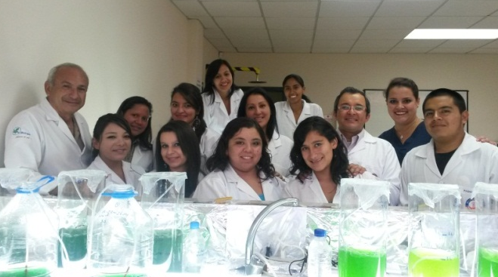
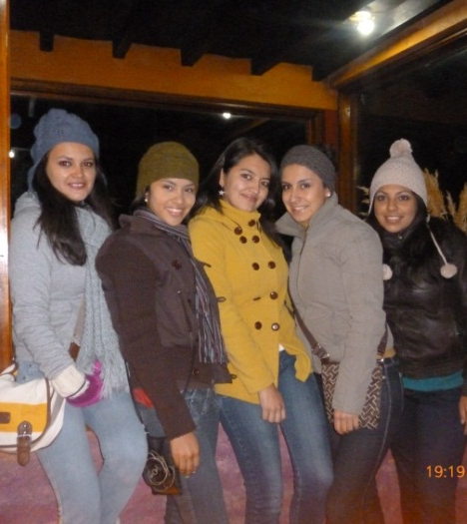
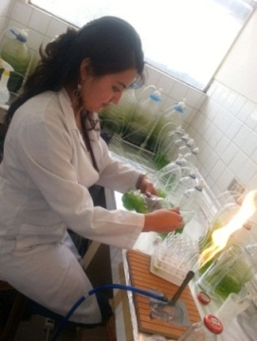
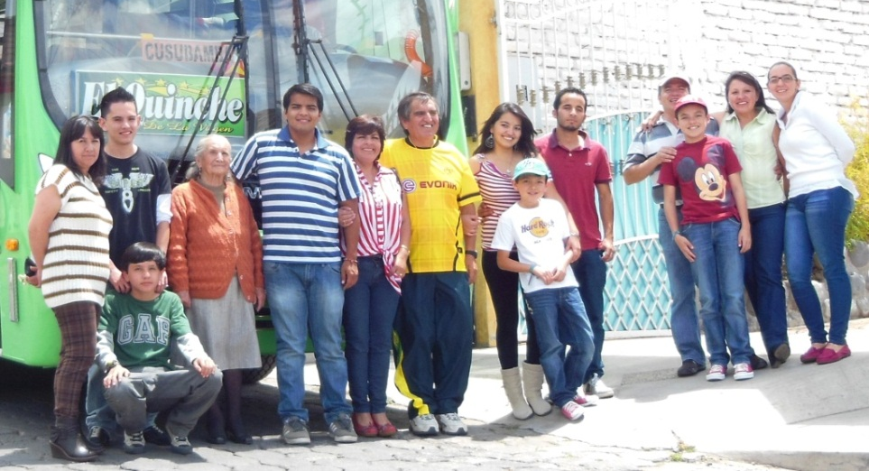
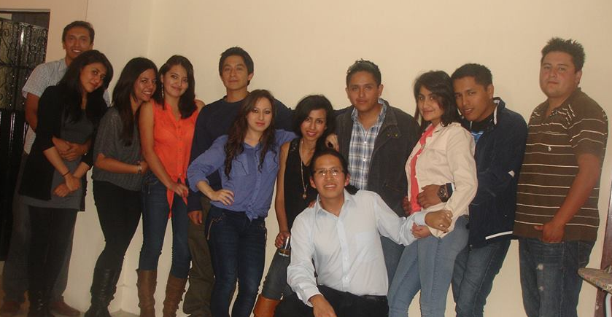
GRACIAS!!

